Slide 1
Заголовок тексту
Пригадай!
Що таке текст?
Як розташовані речення в тексті?
Чи можна до тексту дібрати заголовок?

Slide 2
Приготуй Вчись
Підручник з української мови
Робочий зошит
Ручку і олівці
крокувати за інструкціями уроку і читати їх уважно
добирати заголовок до тексту
читати виразно
самостійно вести записи охайно та розбірливо

Slide 3
Зз Вв оло ово заголовок
Крок 1 Каліграфічна хвилинка

Slide 4
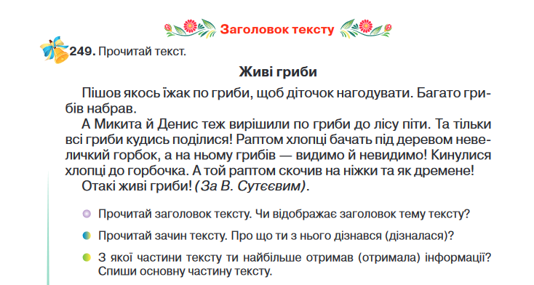
Крок 2
Відкрий підручник на стор. 98. Прочитай текст впр.249. Виконай завдання.

Slide 5
Крок 3
Знайди у записаній частині тексту окличні речення. Підкресли їх червоним олівцем.

Slide 6
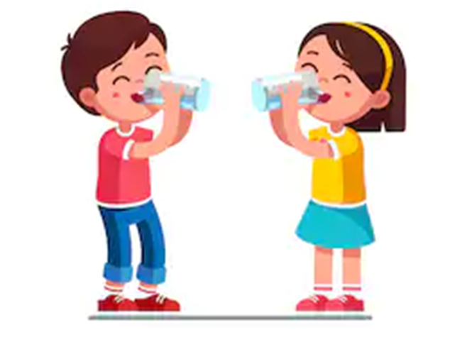
Стоп урок!
Попий води.
Скільки окличних речень ти підкреслив/ підкреслила? Зроби таку ж кількість присідань, стрибків, нахилів, оплесків.

Slide 7
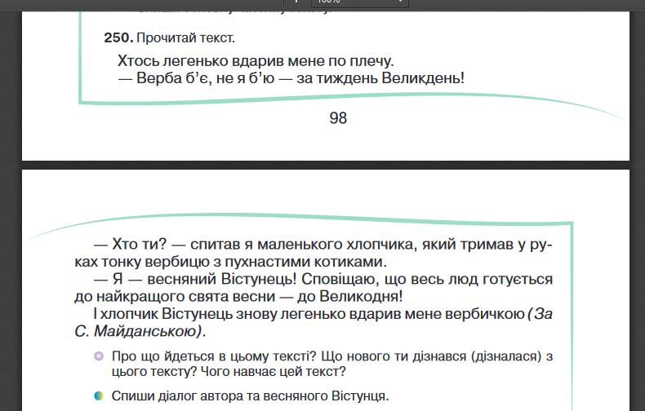
Крок 4
Прочитай і виконай завдання до впр. 250.
Увага! Записуй тільки репліки героїв.
Кожну репліку пиши з нового рядка.
Не забувай ставити риску.

Slide 8
Крок 5
Пригадай, коли букви я, ю, є, ї позначають один звук, а коли два звуки.
У записаному діалозі знайди слова з апострофом. Зроби під ними звукові схеми.

Slide 9
Урок закінчено!
Дякую за роботу!

